Slide 1


Linux和openEuler许可证和版权
第一章 第五讲

Slide 2


目录
版权的介绍
开源软件许可证的介绍
自由软件与开源软件
开源许可证

Slide 3
版权的介绍
许可证一开始涉及到几个重要的概念。
知识产权，版权。
知识产权是一个大概念，里面三大核心权利，即著作权，专利权和商标权。

Slide 4
工业所有权，它包括发明（专利）、商标、工业品外观设计以及原产地地理标志等。专利保护期一般20年，工业设计保护至少10年，而商标则可无限期保护。

Slide 5
著作权，它包括文学和艺术作品：诸如小说、诗歌和戏剧、电影、音乐作品；艺术作品诸如绘图、绘画、摄影和雕塑以及建筑设计。与著作权相关的权利包括表演艺术家对其表演的权利、录音制品制作者对其录音制品的权利以及广播电视组织对其广播和电视节目的权利。著作权持续到作者逝世后至少50年。

Slide 6
此外还有一种特殊的知识产权：商业秘密。企业可以认定任何信息为“商业秘密”，禁止能够接触这些机密的人将秘密透露出去，一般是通过合约的形式来达到这种目的。只要接触到这些秘密的人在获取这些机密前签署合约或同意保密，他们就必须守约。

Slide 7
开源软件许可证的介绍
下面我们对开源许可证作简要的介绍，并对一些经常遇到的开源许可证作详细说明。
许可证 是政府或公司为了给予某个体授权而颁发的证件。
软件许可证 是用于软件规定用户权利而规定的合同。
软件的授权方式 有专有软件与开源软件。其主要区别在授予用户的权利有所不同。

Slide 8
什么是开源许可证？（“Open Source License”）
首先需要明确的是，开源软件源代码的著作权既没有被放弃也没有过期，其修改和发行等仍然要受到著作权法或者开源软件许可证的制约。
我们接触到的开源软件一般都有对应的开源许可证（Open Source License）对软件的使用、复制、修改和再发布等进行限制。许可证即授权条款，开源许可证就是保证开源软件这些限制的法律文件，目的在于规范受著作权保护的软件的使用或者分发行为。开源许可证是开源软件生态系统的基础，可以促进软件的协同开发。

Slide 9
常见开源许可证
常见的开源许可证主要有 Apache、MIT、BSD、GPL、LGPL、MPL、SSPL 等，可以大致分为两大类：宽松自由软件许可协议（“Permissive free software licence”）和著佐权许可证（“copyleft license”）。

Slide 10
Permissive free software licence 是一种对软件的使用、修改、传播等方式采用最低限制的自由软件许可协议条款类型。这种类型的软件许可协议将不保证原作品的派生作品会继续保持与原作品完全相同的相关限制条件，从而为原作品的自由使用、修改和传播等提供更大的空间。
而 Copyleft License 是在有限空间内的自由使用、修改和传播，且不得违背原作品的限制条款。如果一款软件使用 Copyleft 类型许可协议规定软件不得用于商业目的，且不得闭源，那么后续的衍生子软件也必须得遵循该条款。

Slide 11
Apache License
1. 永久权利 一旦被授权，永久拥有。
2. 全球范围的权利 在一个国家获得授权，适用于所有国家。假如你在美国，许可是从印度授权的，也没有问题。
3. 授权免费 无版税， 前期、后期均无任何费用。
4. 授权无排他性 任何人都可以获得授权
5. 授权不可撤消 一旦获得授权，没有任何人可以取消。比如，你基于该产品代码开发了衍生产品，你不用担心会在某一天被禁止使用该代码

Slide 12
BSD
1. 如果再发布的产品中包含源代码，则在源代码中必须带有原来代码中的BSD协议。
2. 如果再发布的只是二进制类库/软件，则需要在类库/软件的文档和版权声明中包含原来代码中的BSD协议。
3. 不可以用开源代码的作者/机构名字和原来产品的名字做市场推广。

Slide 13
GPL
Linux 采用了 GPL。
GPL协议和BSD, Apache Licence等鼓励代码重用的许可很不一样。GPL的出发点是代码的开源/免费使用和引用/修改/衍生代码的开源/免费使用，但不允许修改后和衍生的代码做为闭源的商业软件发布和销售。

Slide 14
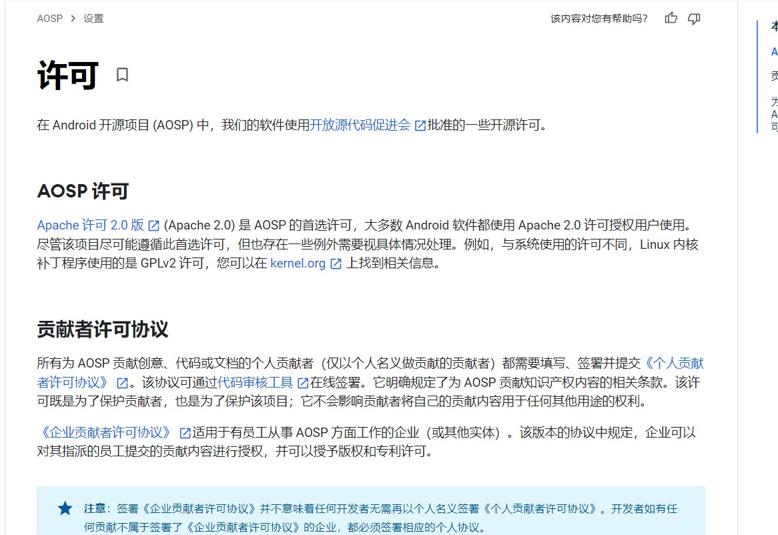

Slide 15
LGPL
LGPL是GPL的一个为主要为类库使用设计的开源协议。和GPL要求任何使用/修改/衍生之GPL类库的的软件必须采用GPL协议不同。LGPL允许商业软件通过类库引用(link)方式使用LGPL类库而不需要开源商业软件的代码。这使得采用LGPL协议的开源代码可以被商业软件作为类库引用并发布和销售。

Slide 16
MIT
MIT是和BSD一样宽范的许可协议,源自麻省理工学院（Massachusetts Institute of Technology, MIT），又称X11协议。作者只想保留版权,而无任何其他了限制。MIT与BSD类似，但是比BSD协议更加宽松，是目前最少限制的协议。这个协议唯一的条件就是在修改后的代码或者发行包包含原作者的许可信息。适用商业软件。
使用MIT的软件项目有：jquery、Node.js。

Slide 17
MPL (Mozilla Public License 1.1)
MPL协议允许免费重发布、免费修改，但要求修改后的代码版权归软件的发起者 。这种授权维护了商业软件的利益，它要求基于这种软件的修改无偿贡献版权给该软件。这样，围绕该软件的所有代码的版权都集中在发起开发人的手中。但MPL是允许修改，无偿使用。
MPL软件对链接没有要求。

Slide 18
EPL (Eclipse Public License 1.0)
1. 当一个Contributors将源码的整体或部分再次开源发布的时候,必须继续遵循EPL开源协议来发布,而不能改用其他协议发布.除非你得到了原"源码"Owner 的授权；
2. EPL协议下,你可以将源码不做任何修改来商业发布.但如果你要发布修改后的源码,或者当你再发布的是Object Code的时候,你必须声明它的Source Code是可以获取的,而且要告知获取方法；
3. 当你需要将EPL下的源码作为一部分跟其他私有的源码混和着成为一个Project发布的时候,你可以将整个Project/Product以私人的协议发布,但要声明哪一部分代码是EPL下的,而且声明那部分代码继续遵循EPL；
4. 独立的模块(Separate Module),不需要开源。

Slide 19
Creative Commons 知识共享协议
1. 署名 作品上必须附有作品的归属。如此之后，作品可以被修改，分发，复制和其它用途。
2. 相同方式共享 作品可以被修改、分发或其它操作，但所有的衍生品都要置于CC许可协议下。
3. 非商业用途 作品可以被修改、分发等等，但不能用于商业目的。但语言上对什么是"商业"的说明十分含糊不清 (没有提供精确的定义)，所以你可以在你的工程里对其进行说明。例如，有些人简单的解释"非商业"为不能出售这个作品。而另外一些人认为你甚至不能在有广告的网站上使用它们。 还有些人认为"商业"仅仅指你用它获取利益。
4. 禁止衍生作品

Slide 20
开源协议怎么选？

Slide 21
